Slide 1
CHÀO MỪNG CÁC THẦY CÔ GIÁO VỀ DỰ GIỜ
LỚP 2 A1
TỰ NHIÊN VÀ XÃ HỘI

Slide 2

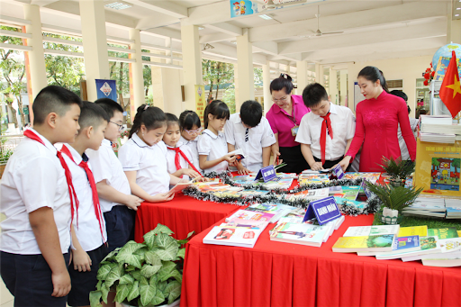
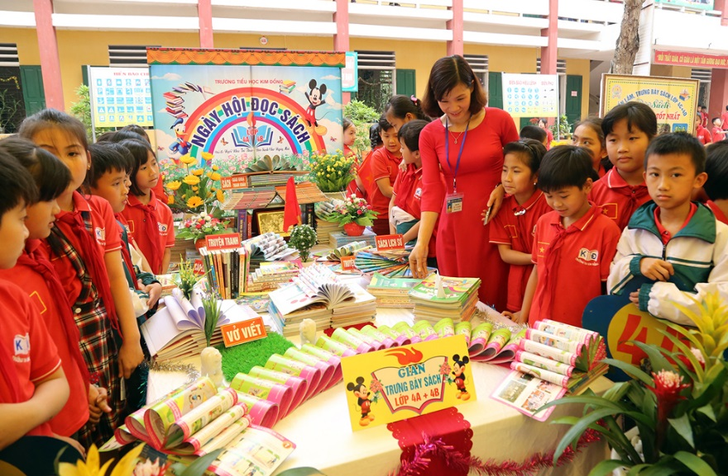
Hoạt động: Thực hành
1. Ngày hội đọc sách của trường em diễn ra như thế nào?
2. Em thích hoạt động nào nhất? Vì sao?
3. Em có nhận xét gì về sự tham gia của các bạn học sinh trường em?

Slide 3
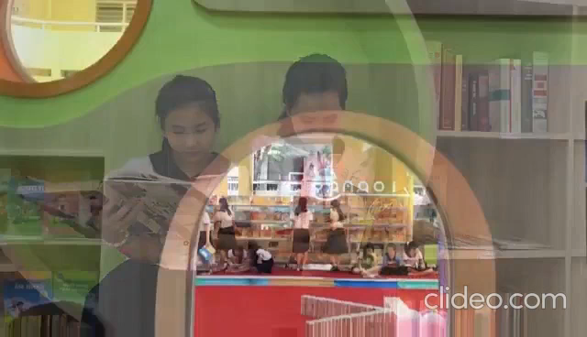
Ngày hội đọc sách ở một trường tiểu học

Slide 4
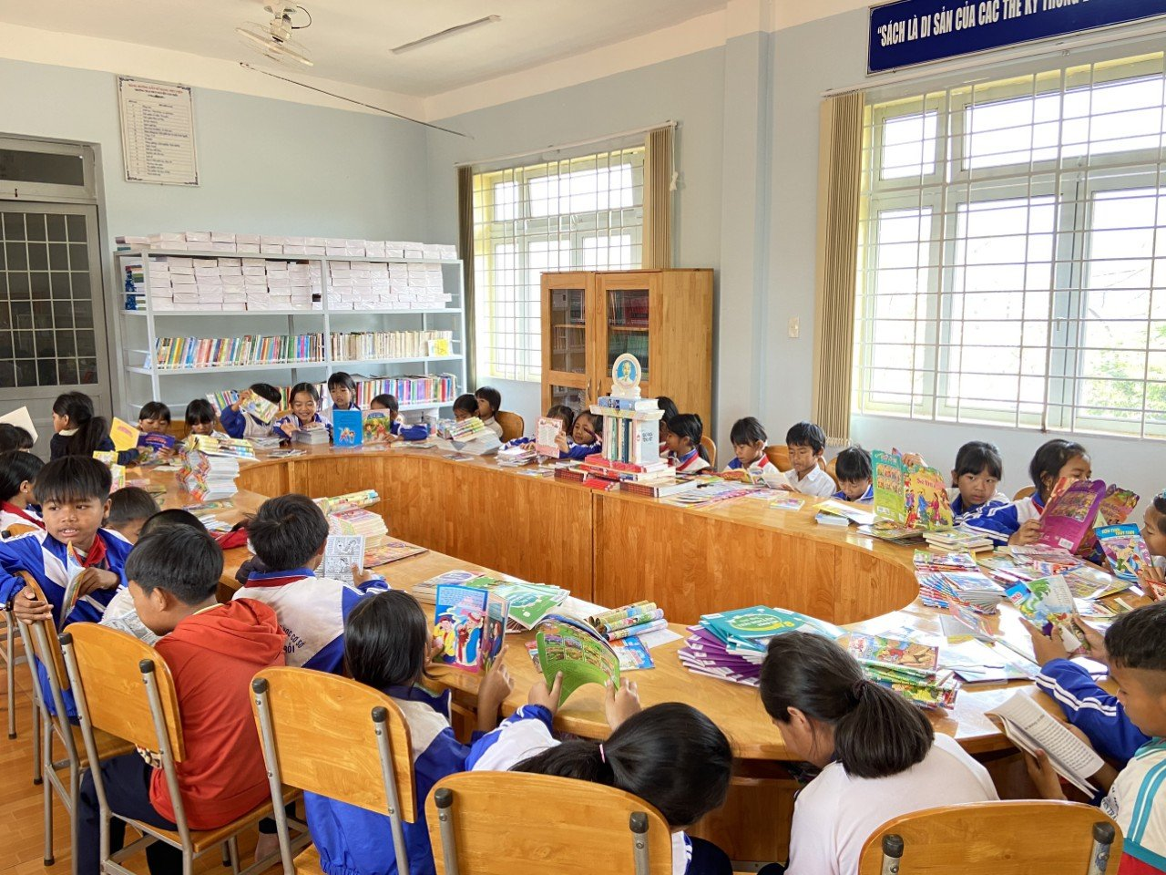

Slide 5
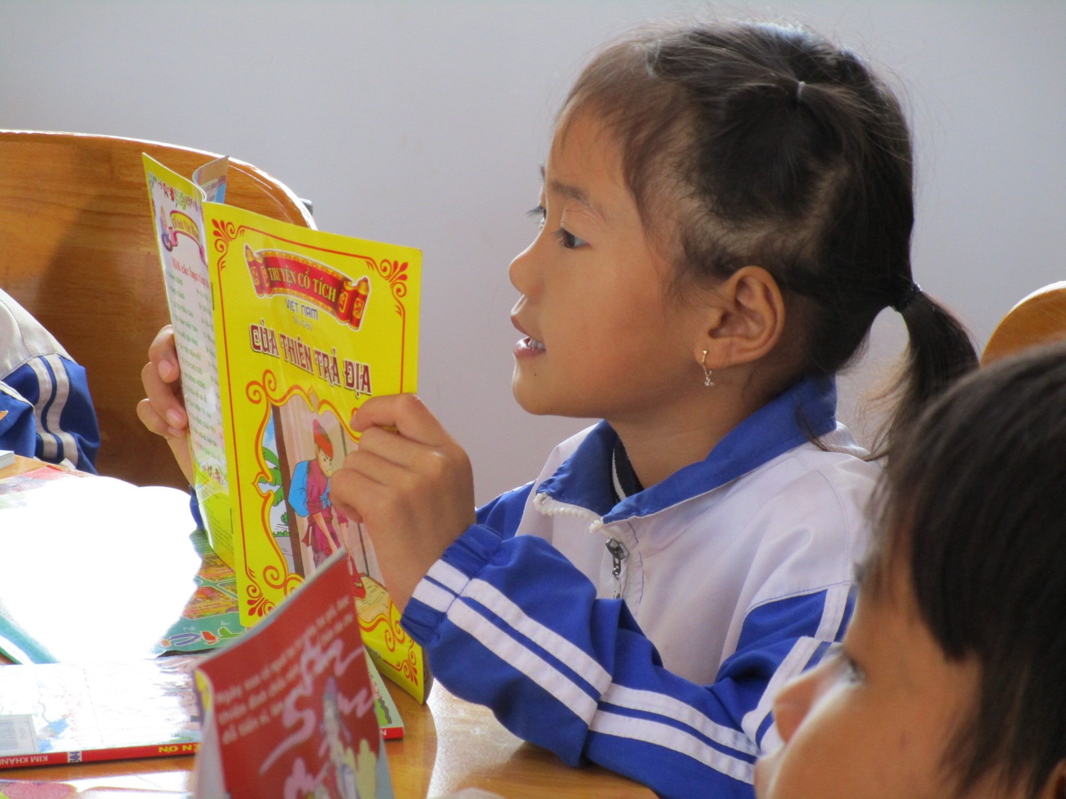
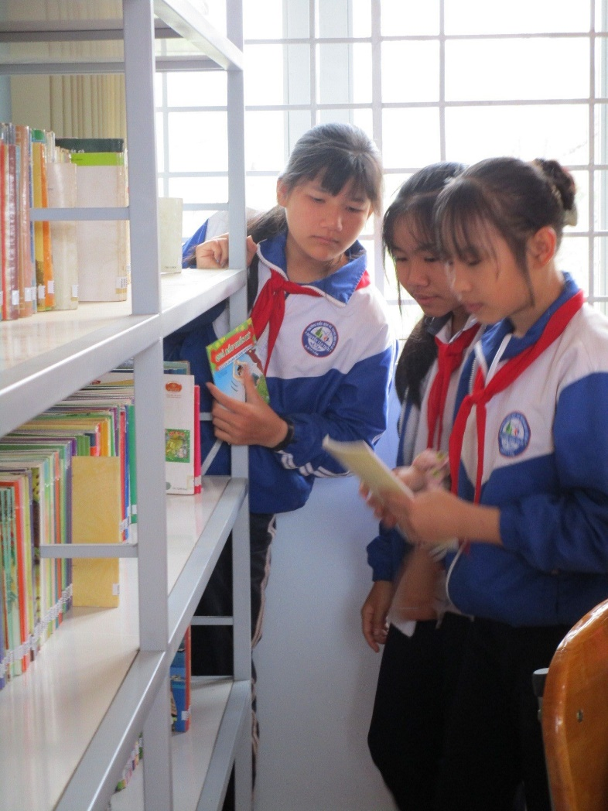

Slide 6
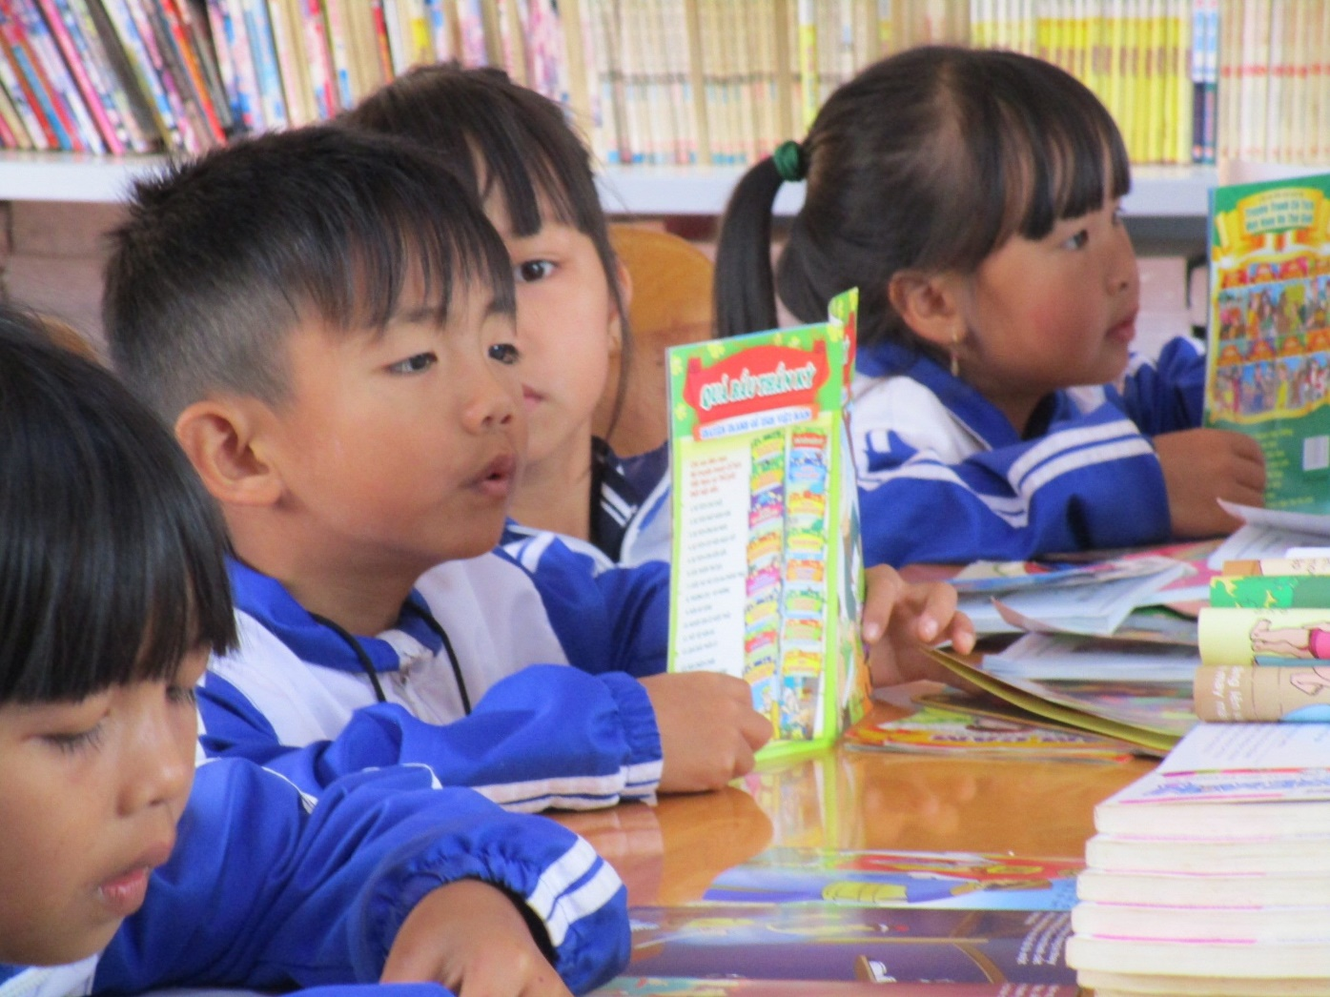
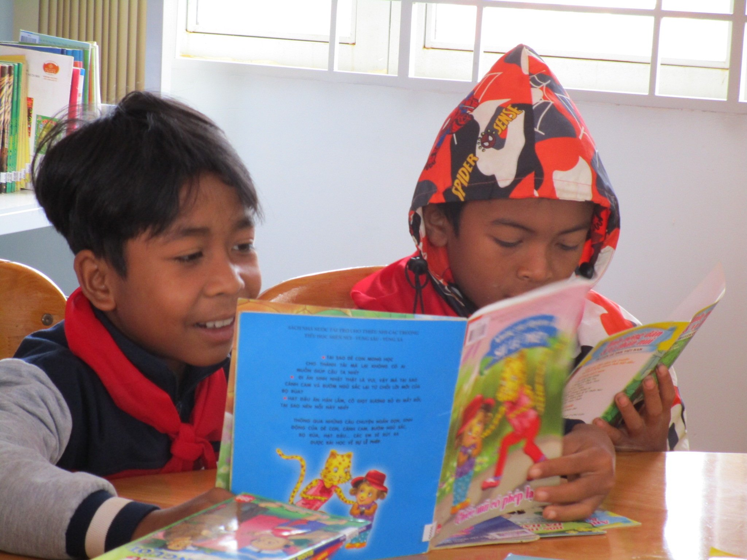

Slide 7

Giải câu đố:
Có mép, có gáy, không mồm
Ai yêu ai quý sẽ càng thông minh
Chỉ là trang giấy xinh xinh
Nhìn vào là biết càng tinh chuyện đời.
Là gì ?
Cũng gáy, cũng ruột đàng hoàng
Cổ, kim, nhân loại thế gian đều cần.
Là gì ?
Quyển sách
Quyển sách

Slide 8
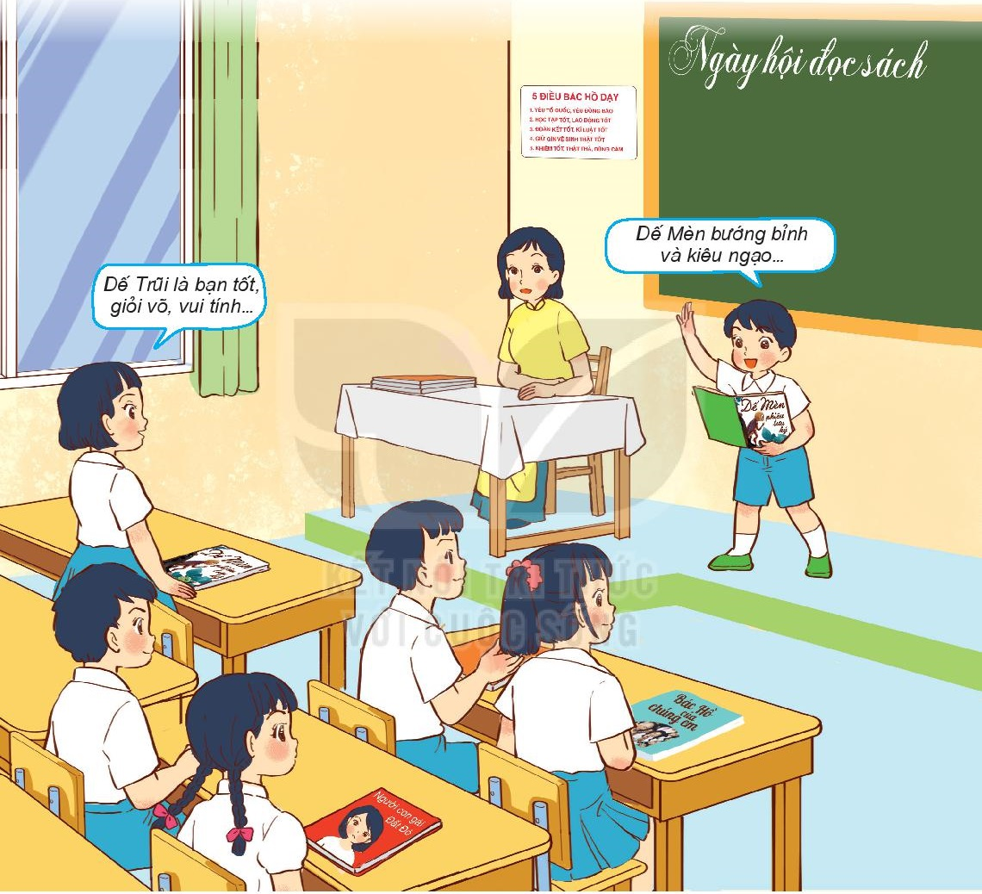
Hoạt động thực hành
Giới thiệu với bạn cuốn sách em yêu thích nhất theo gợi ý:
Tên cuốn sách
Tên tác giả
Nhân vật
Nội dung mà em thích
Nói lí do em yêu thích
Cảm nghĩ về cuốn sách và em học được điều gì từ cuốn sách đó?

Slide 9
Hoạt động thực hành
Giới thiệu với bạn cuốn sách em yêu thích nhất.
- Tên cuốn sách: Dế Mèn phiêu lưu kí.
- Tác giả: Tô Hoài
- Nhân vật em yêu thích: Dế Mèn
- Nội dung: Truyện kể về cuộc phiêu lưu của Dế Mèn qua thế giới muôn màu, muôn vẻ của những loài vật nhỏ bé. Trong chuyến đi, Dế Mèn đã kết bạn với rất nhiều bạn mới như Dế Choắt, Dế Trũi và rất nhiều nhân vật khác. Mỗi nhân vật có một tính cách và suy nghĩ khác nhau giúp Dế Mèn học được nhiều bài học hay.

Slide 10

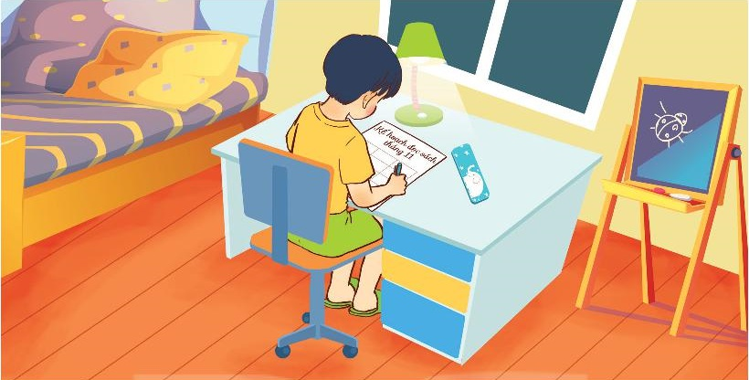

Hoạt động vận dụng
1. Hãy lập kế hoạch đọc sách trong tháng của em.
2. Cùng bạn hoặc người thân thực hiện kế hoạch.
Thời gian đọc | Tên cuốn sách | Nhân vật yêu thích | Những điều học được từ cuốn sách

Slide 11
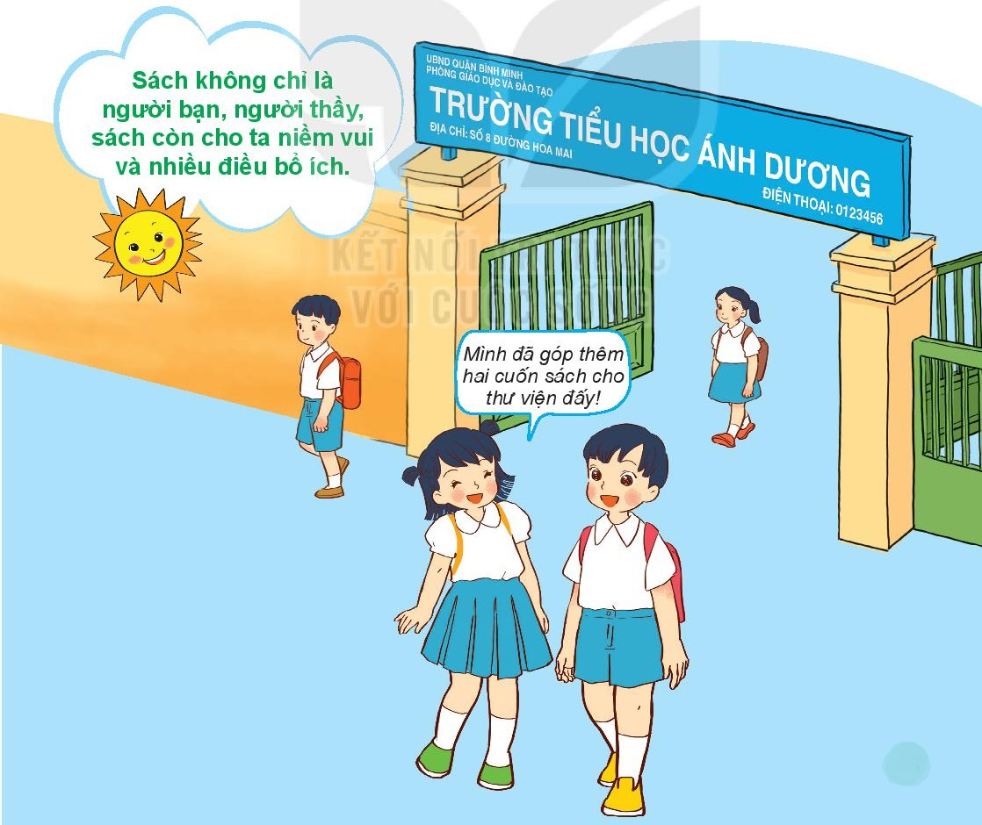

Slide 12
Vận dụng, trải nghiệm
- Đọc kĩ cuốn sách mà em yêu thích nhất và chuẩn bị giới thiệu với bạn về quyển sách đó ở tiết sau.
- Thực hiện kế hoạch đọc sách của em.
- Kể với bố mẹ hoặc người thân nội dung cuốn sách em đã đọc và những điều hay mà em học được từ sách.
- Tuyên truyền hoạt động đọc sách và biết yêu quý, giữ gìn sách.

